Slide 1
Conferencia 2
Series numéricas y criterios de convergencia

Slide 2
Sumario
Serie armónica e hiperarmónica.
Condición necesaria para la convergencia de una serie.
Criterio del término n-ésimo.
Criterio de comparación.
Criterio de la integral.

Slide 3
Bibliografía
Series. Tomo I, pp. 38-66
Secciones 1.3, 1.4 y 1.5
Cálculo con trascendentes tempranas. Parte 3. pp. 693-703
704-726

Slide 4
Orientación
Estudiar 1.3, 1.4 y 1.5 ( pp.29 – 58) Estudiar Teorema 1 de la p. 20 y Teorema 1.4 de la p. 22 y algunos aspectos sobre el cálculo de límites (pp. 23-27).
Responder preguntas 27-38 (pp. 97-98).
Estudiar ejemplos resueltos XIII (1y 2), XV (4 y 5), XVI-2 (a, b, c), XVII-1, XVIII (1-3), XIX (1-3) pp. 122-138.

Slide 5
Orientación
Para la CP se propone estudiar los siguientes ejercicios propuestos del texto: pp. 159-163: XVII (6 y 7); XIX (1 y 2); XXI (1, 2, 3, 4); XXII (1, 2 y 3), XXIII (2, 3, 8, 12, 14 y 17).

Slide 6
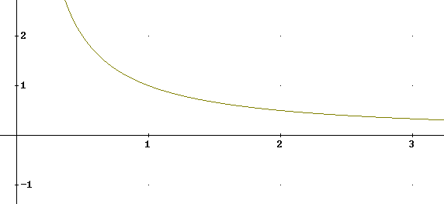

La serie armónica
es divergente

Slide 7
Teorema: Condición necesaria de convergencia
Si la serie
converge
entonces

Slide 8
Criterio del término n-ésimo
Si
entonces
la serie
diverge
EJEMPLO

Slide 9
Series de términos no negativos.
CRITERIOS DE CONVERGENCIA

Slide 10
Criterio de comparación
a)
Si
converge
y
para
entonces
también converge

Slide 11
Criterio de comparación
b)
Si
diverge
y
para
entonces
también diverge
EJEMPLOS

Slide 12
Comparación por paso al límite
Sean
para
y
entonces
y
igual carácter
conv.
conv.
div.
div.
EJEMPLO

Slide 13
Criterio de la integral
Sea f(x) continua, positiva y decreciente para x ≥ 1
Sea a_{n} = f(n) para n = 1, 2, 3,...
entonces
y
tienen igual carácter
EJEMPLO

Slide 14
Series hiperarmónicas

